Slide 1
«Организация самостоятельного приема медицинской сестры педиатрического профиля
в амбулаторно – поликлинической службе
ГБУЗ СО « ТГКП №3»
Старшая медицинская сестра
амбулаторно-поликлинического комплекса №5
Ересова Е.А.

Slide 2
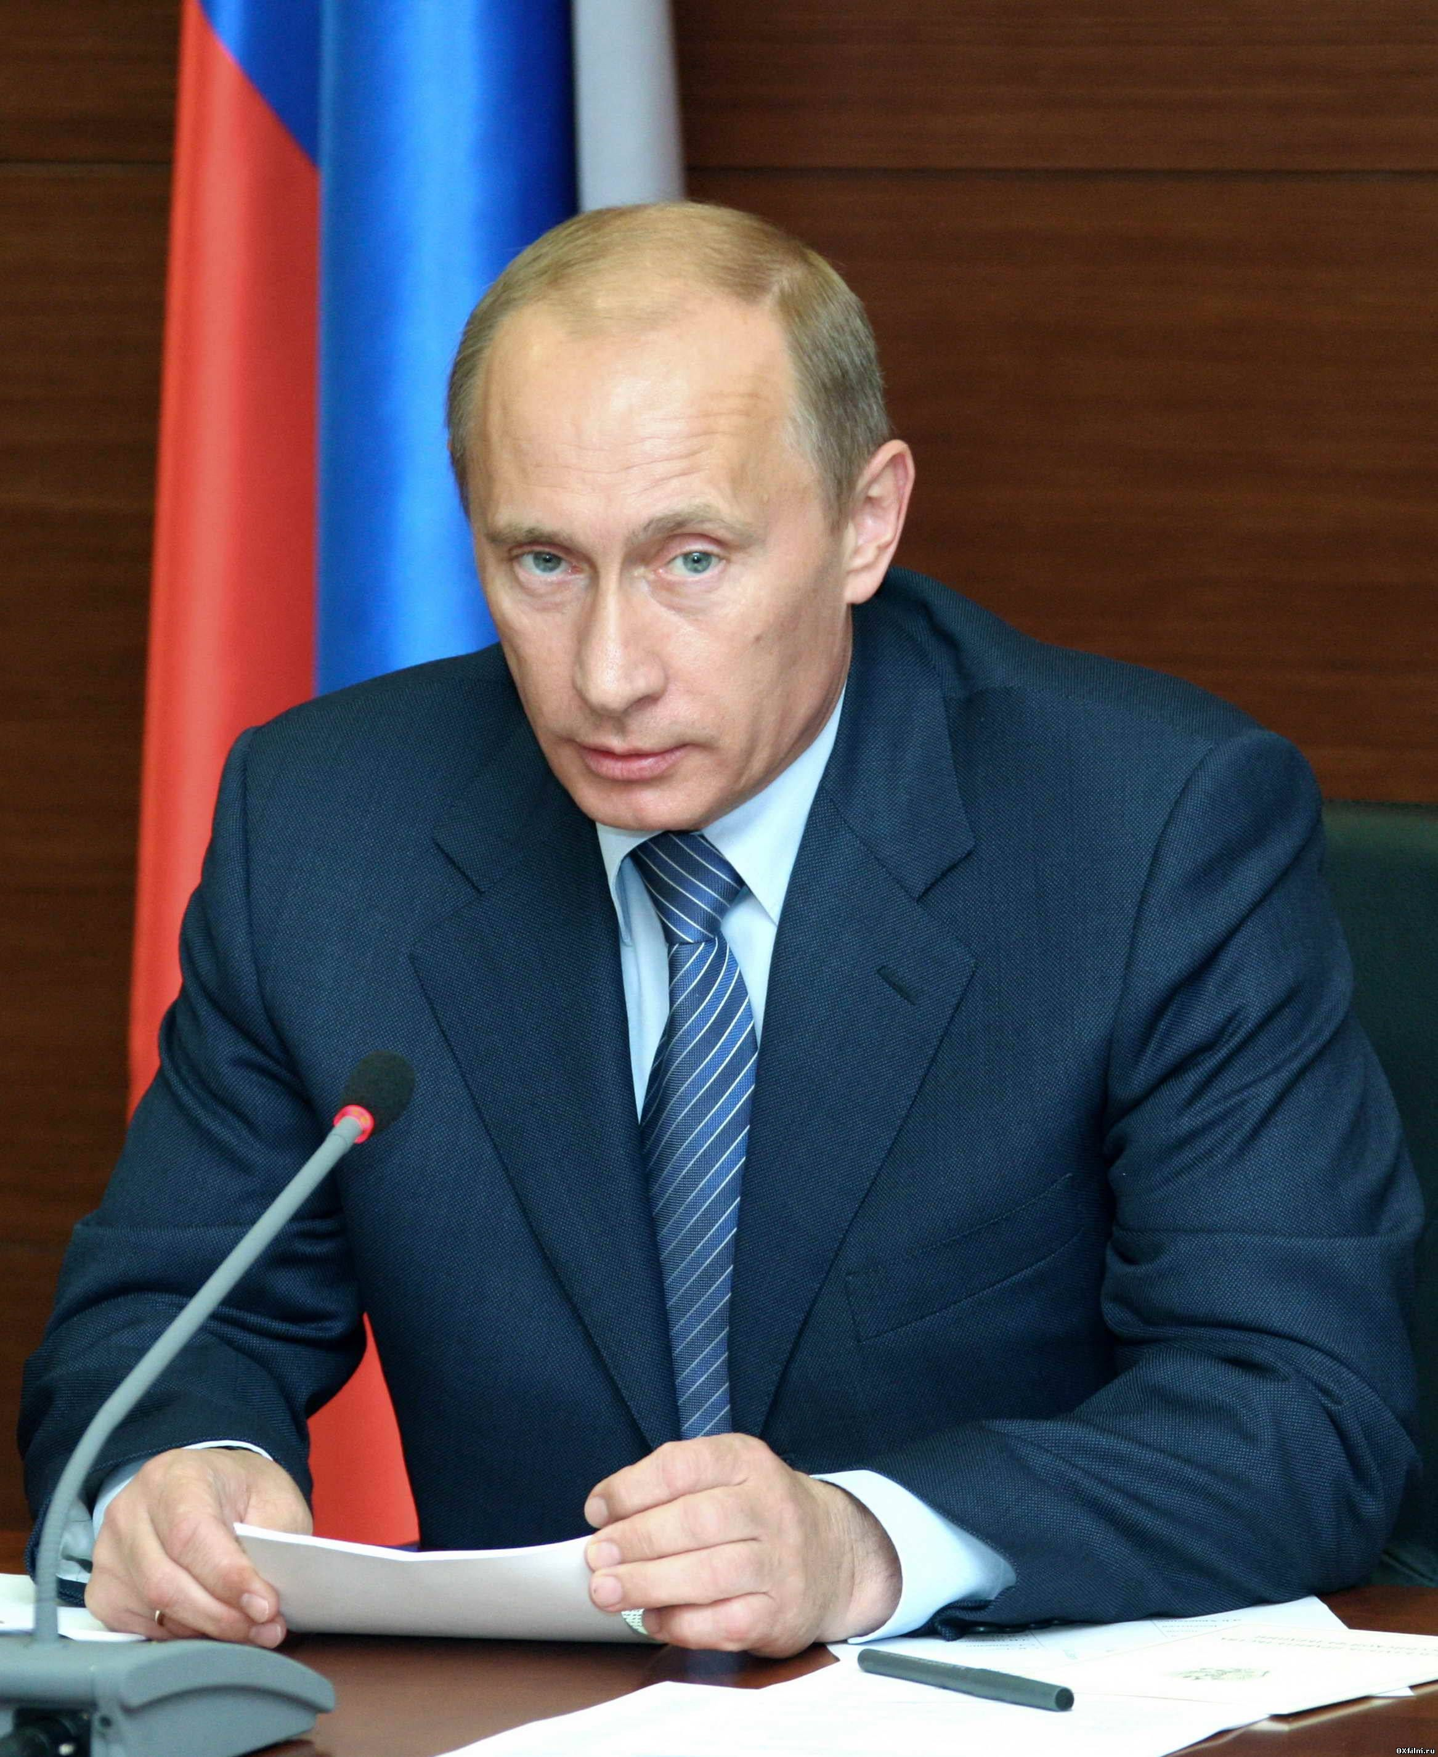
Добавьте заголовок слайда - 4
Главный критерий успеха всех проектов в сфере здравоохранения – значимые, ощутимые результаты, которых ждут люди: это точная и быстрая диагностика и действенное лечение, доброжелательное, человеческое отношение к пациенту, доступность, качество и эффективность лекарственных препаратов.
В.В. Путин

Slide 3
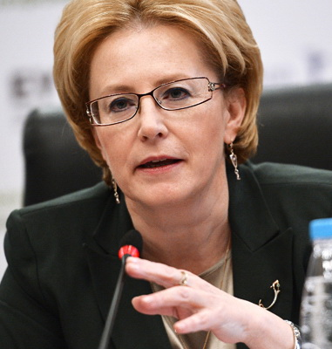
…«Сегодня назрела необходимость внедрения новых технологий в деятельность среднего медицинского персонала с дифференцированным расширением его функций на разных уровнях оказания медицинской помощи.
Совершенствование профессиональной деятельности среднего медицинского персонала определено министерством как одно из ключевых направлений кадровой политики в отрасли».
Министр здравоохранения
Российской Федерации
В.И. Скворцова

Slide 4
« Мы нашли модели, позволяющие дать дополнительные полномочия медсёстрам, нарастить их потенциал.
Это позволит врачу заниматься той деятельностью, которая соответствует его образовательному уровню».

Slide 5
Приказ Министерства здравоохранения Российской Федерации №309 от 25.06.2014 года
« Об утверждении плана мероприятий («дорожная карта») по расширению функций специалистов со средним медицинским образованием» определил повышение роли специалистов со средним медицинским образованием, в том числе, медицинских сестёр

Slide 6
Добавьте заголовок слайда - 3
Государственное бюджетное учреждение здравоохранения Самарской области
«Тольяттинская городская клиническая поликлиника №3»
Поликлиника оказывает первичную медико-санитарную помощь
населению численностью более 287 тысяч человек

Slide 7
Первичная медико-санитарная помощь, оказываемая в амбулаторных условиях, является центральным звеном всей системы здравоохранения, основным, наиболее доступным, экономически и социально приемлемым видом массовой медицинской помощи, обеспечивающим результативность всей системы здравоохранения.

Slide 8
Нормативная база расширения функций медицинских сестёр в ГБУЗ СО ТГКП №3
Федеральный Закон № 323 от 21 ноября 2011г. (ст.70) «Об основах охраны здоровья граждан в РФ».
Приказ МЗ СР РФ № 252н от 23 марта 2013г.
«Об утверждении Порядка возложения на фельдшера, акушерку руководителем медицинской организации при организации оказания первичной медико-санитарной помощи и скорой медицинской помощи отдельных функций лечащего врача по непосредственному оказанию медицинской помощи пациенту в период наблюдения за ним и его лечения...».
Приказ ГБУЗ СО «ТГКП №3» № 524 от 16 мая 2013г. «Об утверждении порядка возложения на фельдшера функций лечащего врача по непосредственному оказанию медицинской помощи пациенту в период наблюдения за ними и его лечением».
Приказ ГБУЗ СО «ТГКП№3» № 830 от 07 сентября 2016г.
«О порядке предоставления первичной доврачебной медико-санитарной помощи средним медицинским персоналом в ГБУЗ СО «ТГКП№3»

Slide 9
По данным ФГБУ « Центральный научно-исследовательский институт организации и информатизации здравоохранения» Министерства здравоохранения Российской Федерации :
Анализ основного времени, затрачиваемого на пациента участковым врачом показал, что на манипуляции, которые могут быть переданы медицинской сестре врач - педиатр участковый в настоящее время затрачивает
около 1,5 мин.
Передача части функций медицинской сестре позволила дополнительно высвободить 53 минуты в день рабочего времени врача –педиатра
для лечебно-диагностического процесса.

Slide 10
Для организации самостоятельной деятельности медицинской сестры в детской поликлинике необходимо:
- непрерывное профессиональное обучение «бережливому производству» среднего медицинского персонала на рабочих местах,
- разработка алгоритмов деятельности участковой медицинской сестры на амбулаторном приёме,
- разработка системы дифференцированной оплаты труда, с целью повышения мотивации, ориентированной на результат работы команды «врач-педиатр участковый – медицинская сестра», призванной финансово стимулировать участковую службу,
- развитие наставничества и адаптации на рабочем месте среди медицинских сестёр.

Slide 11
Основные условия успешной реализации модели самостоятельной деятельности медицинских сестёр
Готовность администрации к самостоятельной деятельности медицинских сестёр
Знания особенностей сестринской деятельности
Навыки и опыт управления качеством оказания медицинской помощи
Готовность медицинских сестёр
Достаточный уровень знаний и навыков
Активная позиция при внедрении новых технологий
Уверенность в объективности оценки деятельности

Slide 12
Информационное обеспечение формирования потока пациентов
медицинская сестра
на
самостоятельном приеме
Регистратура по телефону
По направлению врача-педиатра участкового
Пациенты, взявшие талон самостоятельно
По направлению
врача-специалиста

Slide 13
Распределение кадровых ресурсов в педиатрической службе АПК №5
Характеристика штатов и укомплектованности педиатрической
службы АПК №5 на 01.12.2017года
Число должностей
врачей
-
педиатров
Число должностей медицинских сестёр
участковых по АПК №5
участковых по АПК №5
Укомплектованн
совместительства
физических лиц
совместительства
физических лиц
Укомплектованн
Фактическое
Коэффициент
Фактическое
Коэффициент
Штатных
наличие
Штатных
наличие
ость %
ость %
24
14
77,1 %
1,53
24
21
91,7%
1,09

Slide 14
Кадровый состав педиатрической службы амбулаторно—поликлинического комплекса №5
Анализ распределения педиатрических медицинских сестёр по квалификационным категориям
Анализ распределения медицинских сестёр по стажу работы
Высшее образование по специальности « менеджер сестринского дела -3 человека».
Повышенный уровень образования -1 человек.

Slide 15
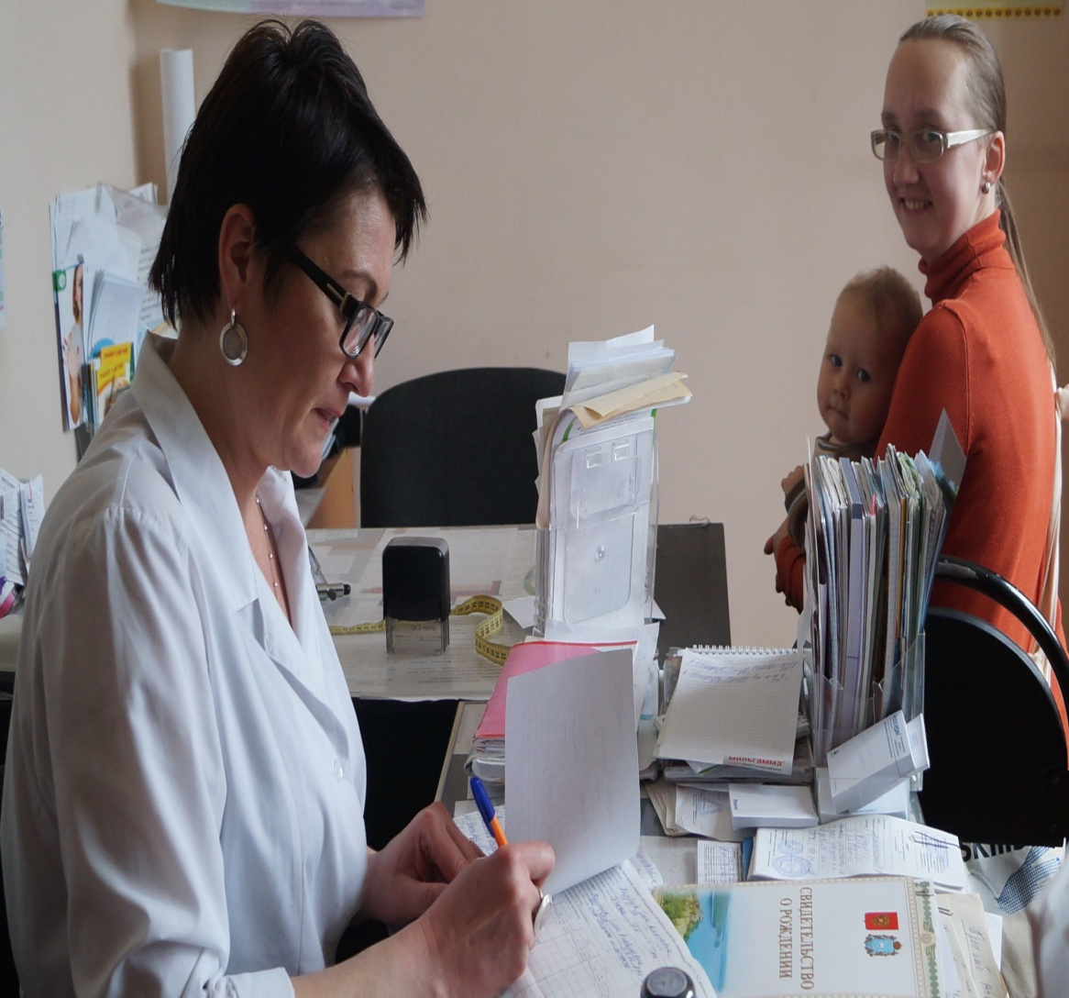
Процессы, ответственность за ведение которых, полностью возложена на медицинских сестёр:
- Организация проведения профилактических и предварительных осмотров несовершеннолетних;
- Ведение самостоятельного приёма пациентов, при оказании первичной доврачебной медико-санитарной помощи, под очным или заочным контролем врача.
- Проведение сестринских услуг пациентам, включая диагностические мероприятия и манипуляции.

Slide 16
Для организации самостоятельной деятельности медицинской сестры внедрено в практическую деятельность:
карта приёма пациента (ребенка) специалистом со средним медицинским образованием.
система дифференцированной оплаты труда, с целью повышения мотивации, ориентированной на результат работы команды «врач-педиатр участковый – медицинская сестра»,
наставничество и адаптация на рабочем месте среди медицинских сестёр.

Slide 17
Роль специалистов со средним медицинским образованием в оказании первичной медико-социальной помощи трудно переоценить:

Slide 18
Результаты расширения функциональных обязанностей медицинских сестер педиатрического профиля в АПК №5
Динамика обращений пациентов
на самостоятельный приём
к медицинским сёстрам
Оформлено медицинскими сёстрами внешних направлений

Slide 19
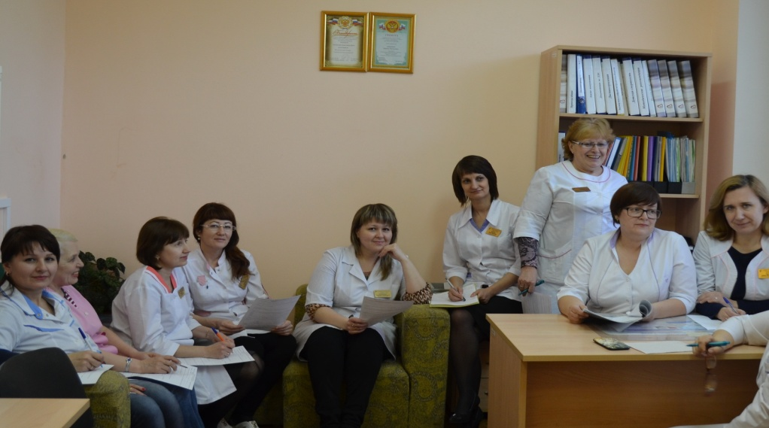
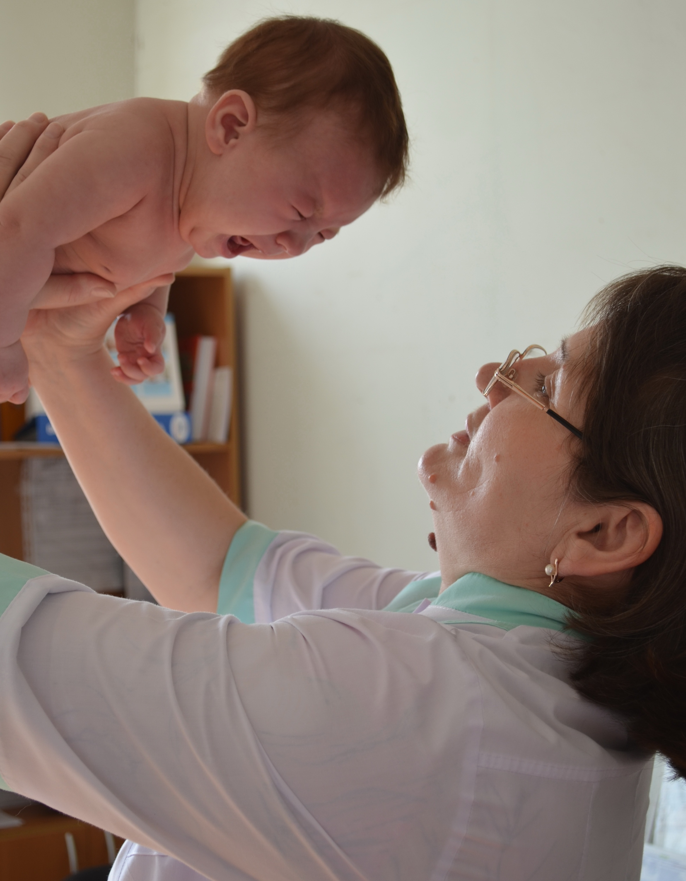
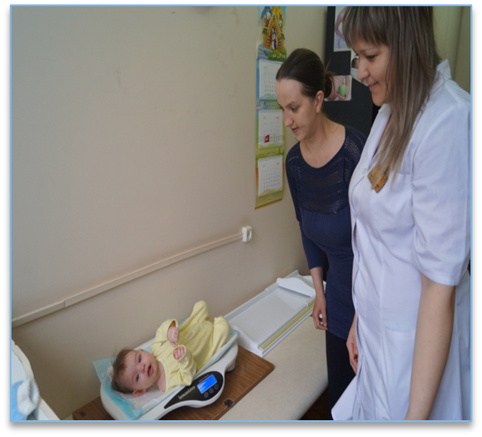
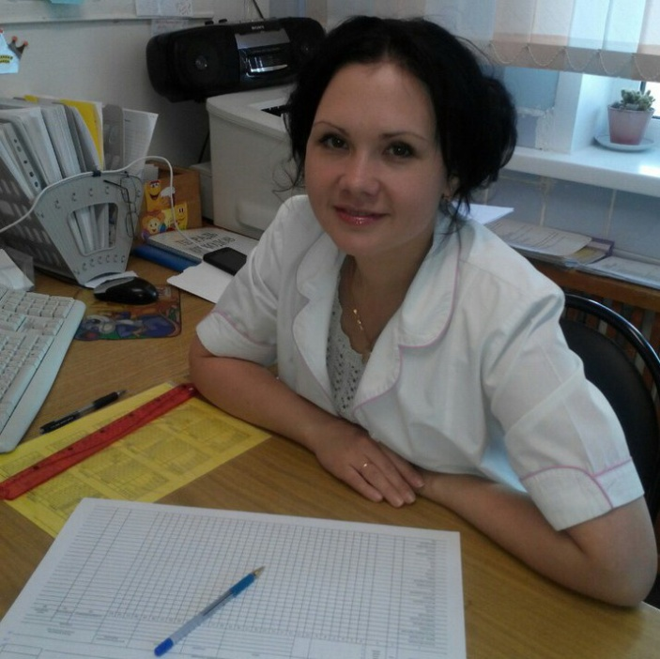
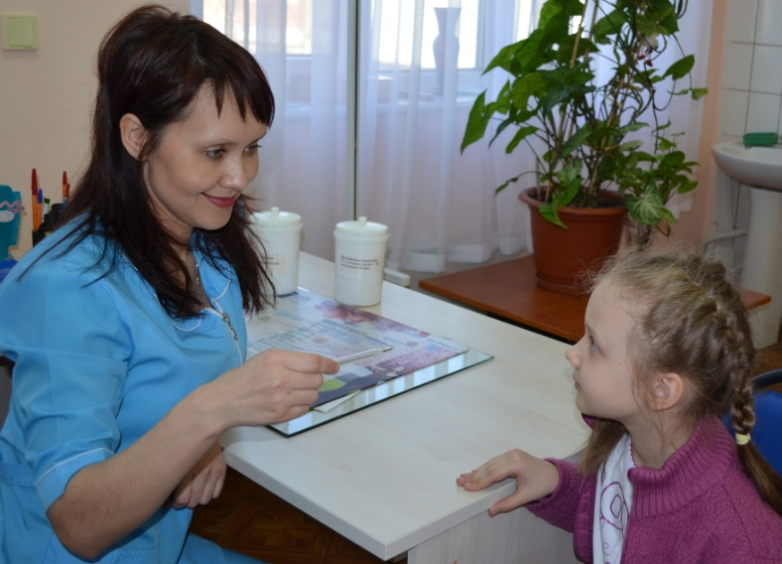
«Прогресс и развитие невозможны, если вы всегда будете делать всё так, как делали всегда». Уэйн Дайер

Slide 20
Ожидаемые результаты расширения функциональных обязанностей медицинских сестер
1.Улучшение качества и доступности медицинской помощи за счет перераспределения рабочего времени врача в пользу лечебно-диагностического процесса.
2.Расширение возможностей профилактики и укрепления здоровья детского населения.
3.Полноценная реализация знаний и умений медицинских сестер, полученных в процессе обучения.
4.Популяризация профессии медицинской сестры: формирование имиджа профессионального медицинского работника в пределах своей компетенции.

Slide 21
Благодарю за внимание!

